Slide 1
Werkings- en personeelssubsidies
Christophe Cooreman
(Departement CJM)

Slide 2
Nieuw Decreet Jeugdverblijven en hostels
Decreet van 11 februari 2022 tot vaststelling van de regels voor de subsidiëring van jeugdverblijven, hostels, ondersteuningsstructuren en de vzw Algemene Dienst voor Jeugdtoerisme

Slide 3
INDELING AANBOD GEBEURT OP BASIS VAN ERKENNINGSTYPES VIA TOERISME VLAANDEREN
TYPE A / Basis Basic kamphuis, slaapplaatsen eventueel mogelijk zonder bedden, minimaal 1 douche per 50 personen
TYPE B / Standaard Bedden, minimaal 1 douche per 25 personen, kookmateriaal of volpension mogelijk
TYPE C / Comfort Bedden met hoofdkussen, voldoende dagzalen, minimaal 1 douche per 15 personen, kookmateriaal of volpension mogelijk
HOSTELS : 24u toegankelijk, WIFI, bagageruimte, balie, meertalig personeel en toeristische brochures

Slide 4
DECREET JVB IN CIJFERS
BUDGETTEN 2023
ACTUELE AANTALLEN
Totaal : 212 centra
63 JVB Basis met een WS (principieel)
39 JVB Standaard met WS (principieel)
16 JVB Comfort met énkel WS
76 JVB Comfort met een PS (incl.eigen centra CJT/VJH)
18 Hostels met een PS (incl.eigen centra CJT/VJH)
Rechtstreekse subsidiëring 5.225.000 €
ADJ : 3.208.000 € (status quo)
CJT : 380.600 € Ondersteuningsfunctie
VJH : 77.000 € Ondersteuningsfunctie
Totaal : 8,9 miljoen euro + 1,7 miljoen euro

Slide 5
NIEUWE WETGEVING
Decreet van 11 februari 2022 tot vaststelling van de regels voor de subsidiëring van jeugdverblijven, hostels, ondersteuningsstructuren en de vzw ADJ
Besluit van de VR van 20 mei 2022 tot uitvoering van het decreet van 11 februari 2022

Slide 6
NIEUW DECREET 11 FEBRUARI 2022

Slide 7
UITGANGSPUNTEN
BLIJVEND STIMULEREND EFFECT OP HET AANTAL VERBLIJFPLAATSEN VOOR JEUGD
GEVARIEERD EN AANGEPAST AANBOD
VRIJWAREN VAKANTIEPARTICIPATIE K & J
FINANCIËLE LEEFBAARHEID JEUGDVERBLIJFSECTOR

Slide 8
SPEERPUNTEN/NIEUWIGHEDEN
Versterking van de focus op jeugd en verhoging van de capaciteit
Verhoging van de minimumpercentages van K&J t.e.m. 30 j
Van 70% naar 80% voor jeugdverblijven basis en standaard
Van 50% naar 70% voor hostels
Ontvangen van minimum 5 jeugdverenigingen per jaar voor basis, standaard en hostels, voor type C blijft dit op 10
Overnachtingen in tentplaatsen op het jeugdverblijfdomein mee in berekening WS (aftopping max. gebouwencapaciteit en enkel juli/aug)
Schrappen van de minimale slaapcapaciteit van 40 bedden
NIEUW VEREIST ELEMENT BIJ DE BELEIDSNOTA OMTRENT INHOUDELIJKE WERKING OP VLAK VAN KWALITEIT EN TOEGANKELIJKHEID
Nieuwigheden basis van onderzoeksresultaten, maar ook om de relevantie van een decreet bij Jeugd zo hoog mogelijk te houden (mits de druk op de middelen).

Slide 9
SPEERPUNTEN
Financiële opwaardering van historisch lage bedragen
Schrappen van de bestaande maximumplafonds voor de WS
Instellen van een minimale jaarlijkse werkingssubsidie van 1.500 euro voor alle jeugdverblijven en hostels
Berekening van de werkingssubsidie op basis van jeugdovernachtingen (ook bij Type C)
Opwaardering van de personeelssubsidie van 25.000 euro naar 30.000 euro per VTE (intussen 31.400 euro – door index)
VANGNET VOOR BRUSSELSE VERBLIJVEN
Gewestmaterie versus Gemeenschapsmaterie

Slide 10
SUBSIDIEVOORWAARDEN DECREET
ALGEMENE SUBSIDIEVOORWAARDEN
Onderschrijven regels en principes democratie, mensenrechten en rechten van het kind
Secretariaat en uitbating in het Nederlandse taalgebied of in het tweetalige gebied Brussel-hoofdstad + alle uitbatingsgegevens in het Nederlands beschikbaar
Op zelfstandige wijze de financiën beheren en het eigen beleid bepalen
De rechtspersoonlijkheid van een vzw, een lokaal bestuur, een stichting of een coöperatieve vennootschap (met erkenning als sociale onderneming) hebben
Burgerrechtelijke aansprakelijkheid van de uitbaters, de eventuele vereniging met haar leden, medewerkers en deelnemers aan de door haar georganiseerde activiteiten laten dekken door een verzekering

Slide 11
SUBSIDIEVOORWAARDEN DECREET
SPECIFIEKE SUBSIDIEVOORWAARDEN
BASIS EN STANDAARD (A & B)
COMFORT EN HOSTELS (Type C & Hostel)
Erkend zijn/blijven als JVB in logiesdecreet of door CJM (Brussel)
80% jeugd
Lagere prijs JW
50 dagen open in juli en augustus
Minstens 1.000 jeugdovernachtingen per jaar
Minstens 5 jeugdverenigingen/jaar
Erkend zijn/blijven als JVB of als Hostel
70 % Jeugd
Minstens 200 dagen open, waarvan 80 vakantiedagen
Minstens 2.000 jeugdovernachtingen, waarvan 1.000 buiten de maanden juli en augustus
type C: minstens 10 jeugdverenigingen/jaar ontvangen
Hostel: minstens 5 jeugdverenigingen/jaar ontvangen die minstens 1 nacht verblijven

Slide 12
DEFINITIES
Jeugd: K&J tot en met 30 jaar
Jeugdwerk/jeugdvereniging: het sociaal-cultureel werk op basis van niet-commerciële doelen, voor of door de jeugd van 3 t.e.m. 30 jaar, in de vrije tijd, onder educatieve begeleiding en ter bevordering van de algemene en integrale ontwikkeling van de jeugd die eraan deelneemt op vrijwillige basis; Vb. Jeugdbeweging, mutualiteit, vakantiewerkingen, bijzondere (jeugd)doelgroepen, maar ook catechesegroepen, jeugdateliers, jeugdtheaters, jeugddiensten, studentenclubs en jeugdkoren (#scholen, # sportgroepen)
Tentplaats: erkende slaapplaats in een tent buiten het gebouw

Slide 13
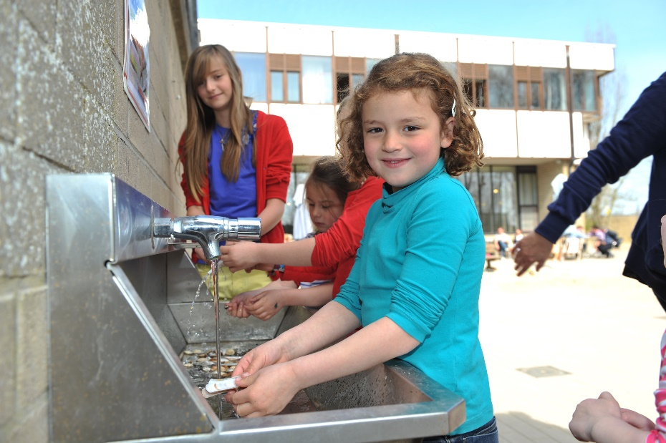
WELKE SOORT SUBSIDIES?
WERKINGSSUBSIDIES
Type A & B / Basis & Standaard
Berekening op basis van het aantal overnachtingen jeugd
Minimum 1.500 euro
Geen plafonds
Type C / Comfort
Berekening op basis van het aantal overnachtingen jeugd
Minimum 1.500 euro
Geen plafonds
Hostels
Berekening op basis van het aantal overnachtingen jeugd
Minimum 1.500 euro
Geen plafonds

Slide 14
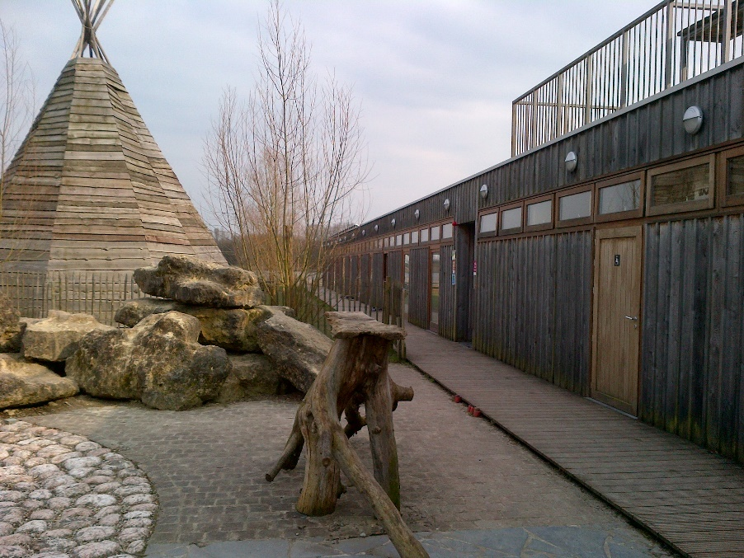
WELKE SOORT SUBSIDIES?
B. PERSONEELSSUBSIDIES
Type Comfort & HOSTELS
Bij tewerkstellen van personeel
Op basis van 4-jaarlijkse beleidsnota omtrent aanvraag personeelssubsidie
maximaal 30.000 € per VTE
Beoordeling op basis van personeelsinzet, de noodzaak, meerwaarde, arbeidsintensiviteit, de aard van het verblijf, de gevraagde personeelssubsidie, de inhoudelijke werking, het bereik van jeugd en jeugdwerk, overnachtingscijfers, bezettingsgraad, slaapcapaciteit, locatie, grootte van het domein, financiële resultaten en toekomstvisie centrum

Slide 15
NIEUW BVR 20 MEI 2022

Slide 16
UITGANGSPUNTEN/SPEERPUNTEN
UITWERKING EN PRECISERING VAN DE BEPALINGEN VAN HET DECREET
Financiële opwaardering 1,2 MLN EURO
PLANLASTVERMINDERING
Digitale indiening en dossierbehandeling
2-jaarlijkse financiële en inhoudelijke verantwoording
MOGELIJKHEID TOT TUSSENTIJDSE BIJSTURING VAN DE SUBSIDIEOVEREENKOMST OF BELEIDSNOTA NA JAAR 2
NIEUW BEOORDELINGSCRITERIUM BIJ PERSONEELSSUBSIDIE
Inhoudelijke werking met oog voor toegankelijkheid, kwaliteit en omkadering van bijzondere doelgroepen

Slide 17
DEFINITIES
Domein: een site bestaande uit meerdere aaneensluitende erkende centra onder gemeenschappelijk beheer
Bijzondere doelgroepen: doelgroepen die bestaan uit K&J met een beperking, maatschappelijk kwetsbare K&J, zieke K&J en K&J in problematische opvoedingssituaties
Toegankelijkheid: de mate waarin de uitbating van een JVB of hostel rekening houdt met de behoeften van BZDG

Slide 18
PROCEDURES EN INDIENDATA
WERKINGSSUBSIDIES
BASIS, STANDAARD, comfort & hostel
Aanvraag voor 4 jaar (per erkenning)
Uiterlijk op 15 oktober vooraf à de 4-jarige subsidieperiode
Indiening via digitaal subsidieloket KIOSK
Principiële beslissing administratie tegen 15 december
Type Comfort & Hostel met voorafgaande positief beoordeelde aanvraag personeelssubsidie: geen aparte aanvraag WS nodig

Slide 19
PROCEDURES EN INDIENDATA
WERKINGSSUBSIDIES - rapportage
BASIS, STANDAARD, comfort & hostel
Jaarlijks werkingsverslag: 10 februari jaar X+1
Voorstel WS: 1 april
Vanaf nu verplichte vereenvoudigde rapportage van overnachtingscijfers via de nieuwe statistiekenmodule van CJM, geïntegreerd in Kampas
WS = per erkende entiteit (dat a/d voorwaarden voldoet)

Slide 20
PROCEDURES EN INDIENDATA
personeelssubsidies
comfort & hostel
Aanvraag voor 4 jaar (per domein, indien # erkenningen)
Uiterlijk 1 april vooraf aan 4-jarige subsidieperiode
Op basis van een beleidsnota
Leidraad/Handleiding vanuit de administratie
Indiening via digitaal subsidieloket KIOSK

Slide 21
PROCEDURES EN INDIENDATA
personeelssubsidies
comfort & hostel
Tussentijdse aanvraag jaarlijks mogelijk voor verkorte beleidsperiode (bv. 2024-2026 of 2025-2026)
Aanvraag via KIOSK uiterlijk op 1 april 2023/1 april 2024/1 april 2025
KIOSK heropening ten laatste 1/3/’23 voor dossier ’24-’26

Slide 22
BELEIDSNOTA PERSONEEL
Beoordelingscriteria
Aard v/h JVB of Hostel, aard van het gebruik
Prijsbeleid
Grootte van het domein, slaapcapaciteit (incl. tenten)
Personeelsinzet, gevraagde personeelssubsidie
Noodzaak en (maatschappelijke) meerwaarde
Bereik van jeugd en jeugdwerk, evolutie overnachtingscijfers, bezettingsgraad

Slide 23
BELEIDSNOTA PERSONEEL
Beoordelingscriteria beleidsnota
De manier waarop wordt ingezet op een inhoudelijke werking met oog voor toegankelijkheid, kwaliteit en omkadering van bijzondere doelgroepen
Leidraad ter beschikking met kader inhoudelijke werking (niet limitatief)
Kwaliteit: educatief en toeristisch aanbod, dienstverlening, duurzaam beheer in relatie met de gebruikers, kwalitatief beheer, logistiek, samenwerking, etc…
Toegankelijkheid: specifiek aanbod voor bijzondere doelgroepen, het volgen van vorming of ontwikkeling m.b.t. bijzondere doelgroepen
Financiële resultaten
Toekomstvisie

Slide 24
PROCEDURES EN INDIENDATA
Personeelssubsidies - rapportage
comfort & hostel
2-jaarlijkse verantwoording
Uiterlijk 1 april volgend op jaar 2 en jaar 4 van subsidieperiode
D.m.v. financieel verslag met loonkostenoverzicht en jaarrekening van de 2 voorgaande jaren
Uitbetaling saldo van 20% bij voldoende kosten personeelslid
Analytisch opgesplitste jaarrekening in het geval JVB of hostel een deelwerking is van grotere financiële werking beheerder.

Slide 25
TUSSENTIJDSE BIJSTURING
personeelssubsidies
comfort & hostel
Tussentijdse bijsturing van de beleidsnota mogelijk
Enkel bij grondige wijziging van de werking (vb. personeel) of substantiële verhoging van de slaapcapaciteit
In samenspraak met de administratie en in te dienen na het 2de jaar van de beleidsperiode, samen met jaarlijkse werkingsverslag van jaar 2 (=2024) als addendum
10/2/2025: concrete datum bijsturing in 1ste beleidsperiode

Slide 26
PROCEDURES EN INDIENDATA
personeelssubsidies
comfort & hostel
Bij substantiële daling van de capaciteit is het omgekeerde mogelijk, dan kan de personeelssubsidie worden ingehouden, verminderd of teruggevorderd.

Slide 27
FLANKERENDE MAATREGELEN

Slide 28
Flankerende maatregelen
Monitoringstool overnachtingscijfers
KIOSK
Gestandaardiseerde datarapporten aan Departement CJM, Toerisme Vlaanderen en de FOD Economie.
Integratie in de nieuwe CJT-website Kampas die het Vlaamse jeugdtoeristische aanbod ontsluit.
Hosting en onderhoud onderdeel van nieuwe subsidieovereenkomst CJT.
Integratie van de subsidiedossiers van jeugdverblijven en hostels a

